Slide 1
ВЫРАВНИВАНИЕ ПО ЛИНИИ
By the Makers of EV3Lessons
By sanjay and Arvind Seshan

Slide 2
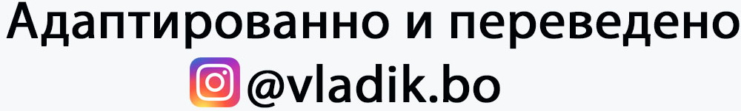
ЦЕЛЬ УРОКА
Узнаем, как роботу добраться и выровняться по линии.
Узнаем, как выравнивание по линии может помочь роботу.
Изучите, как улучшить код для выравнивания для повторения выравнивания.
На практике создадим полезный Мой Блок.

Slide 3
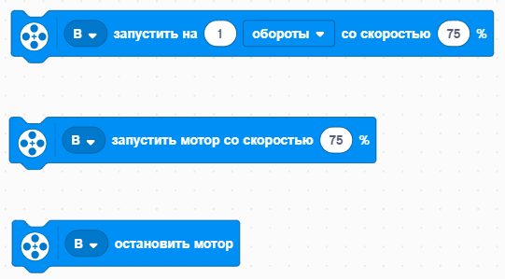
ОБЗОР
Управление Движением позволяет Вам управлять обоими моторами одновременно.
Что, если Мы хотим двигать или остановить один мотор?
Используем Блоки Моторов
Управляет вращением и скоростью мотора
Блока начала движения со скоростью
Блок остановки мотора

Slide 4
ПОЧЕМУ Выравнивают по линии?
Как выравнивание по линии помогает роботу:
Роботы используют углы для поворотов при движении на большие расстояния (ошибка накапливается).
Выравнивание по линии может выровнять робота.
Выравнивание может сказать роботу, где он когда едет на большое расстояние.
Задача для примера: Ваш робот должен поставить объект в небольшую область в конце. Расстояние между началом и концом составляет 200 см.
Вы думаете, что Ваш робот может поехать 200 см идеально прямо?
Конец
200 см
Начало

Slide 5
Три ПРОСТЫХ шага для выравнивания
Задача: Заставить робот исправить ошибку (выровняться).
ШАГ 1: Запускаем оба мотора.
ШАГ 2: Остановите первый мотор, когда датчик на соответствующей стороне будет видеть линию.
ШАГ 3: Останавливаем второй мотор, когда датчик на другой стороне будет видеть линию.
Подсказка: используйте блоки моторов, для управления отдельными моторами.

Slide 6
ПРИМЕЧАНИЯ по решению
Для решения используем 2 Датчика Цвета (подключенных в портам E и F).
Решение предполагает, что датчик цвета на порте E рядом с колесом на моторном порте A, и датчик цвета на порте F рядом с колесом на моторном порте B.
В Вашем роботе Вы должны использовать свою комбинацию.
Ваши датчики цвета не должны быть размещены рядом друг с другом.

Slide 7
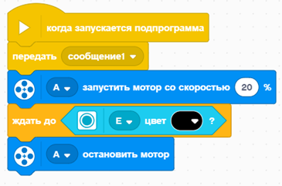
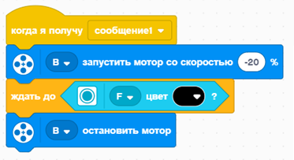
Основное решение: движение до линии
Запускайте вторую программу, после передачи «сообщение1»
Запуск моторов
Ждать пока датчики цвета не увидят черный цвет
Остановить моторы

Slide 8
ПРИМЕЧАНИЕ ПО Событиям
Когда у Вас есть больше двух событий, то Вы не знаете когда каждое из них закончится.
Если бы Вы хотите двигаться дальше после выравнивания то необходимо добавить блок движения в конце одного из событий.
Примечание: Это не будет работать, потому что код будет выполнять блок движения, не ожидаясь окончания другого события.
Решение: Вы должны синхронизировать свои события. Чтобы узнать больше о синхронизации, изучите урок по событиям и их синхронизации.
Проблема синхронизации может быть решена при помощи Блоков Ожидания и Переменных. Второе событие присвоит переменной определенное значение, и первое событие будет ждать когда это значение будет передано.

Slide 9
Улучшение кода
Что Вы заметили в решении, которое мы представили?
Робот не всегда точно выравнивается.
Оба датчика цвета находятся на линии, но робот находится под углом (особенно когда угол старта был слишком острым).
Решение Проблемы: Подумайте о том, как Вы можете улучшить этот код так, чтобы более точно выровнять робота.

Slide 10
CREDITS
This lesson was created by Sanjay Seshan and Arvind Seshan for SPIKE Prime Lessons
More lessons are available at www.primelessons.org
This work is licensed under a Creative Commons Attribution-NonCommercial-ShareAlike 4.0 International License.

